Slide 1
Práctica 2
ARDUINO con Ethernet Shield

Slide 2
Processing
INICIALIZAR:
Serial puerto = new Serial(this, Serial.list()[0], 9600);
puerto.bufferUntil('\n');
RECIBIR:
public void serialEvent(Serial p){
String mensajeEntrante = p.readString();
}
MANDAR:
puerto.write(String);

Slide 3
Arduino
INICIALIZAR:
Serial.begin(9600);
RECIBIR:
void serialEvent() {
if(Serial.available()>0){
mensaje = Serial.readStringUntil('\n');
}
}
MANDAR:
char sobre[20];
String mensaje = "Hola";
mensaje.toCharArray(sobre,20);
Serial.println(sobre);

Slide 4
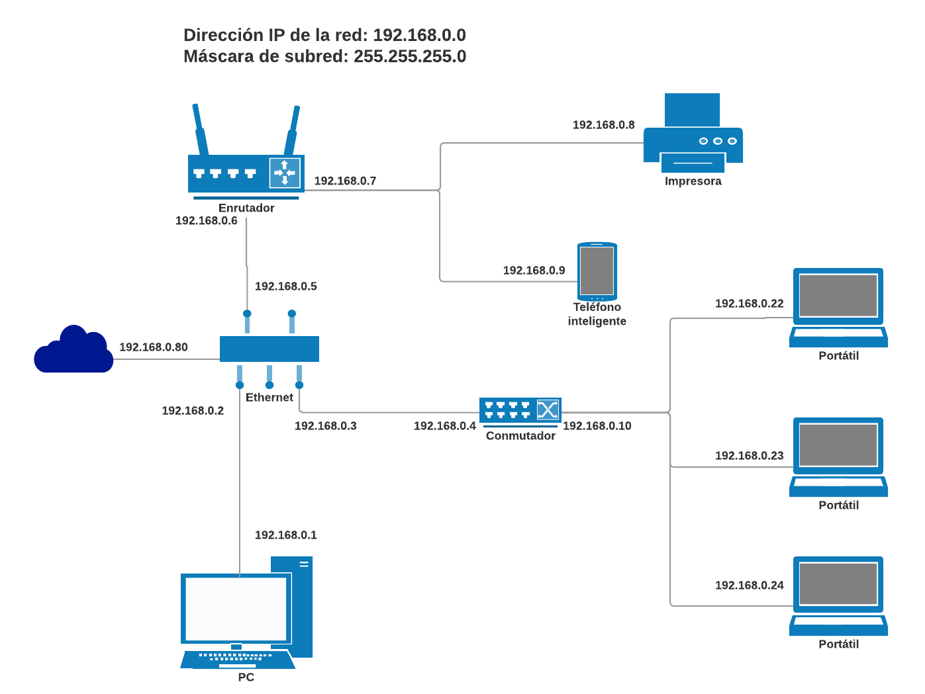

Slide 5
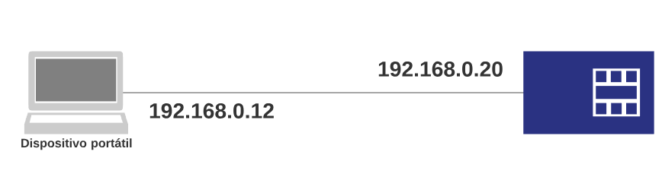

Slide 6
Cable USB, Energía y datos

Slide 7
PRÁCTICA
Instale el siguiente sistema
LED 1: ON
1
2
LED 2: OFF
LED 3: OFF
3
4
LED 4: OFF
Monte un circuito de LEDs de forma cuadrada
Cree una aplicación en processing que le permita arrastrar una forma
Programe un servidor HTTP que le permita ver el estado de los LEDS

Slide 8
PRÁCTICA
Instale el siguiente sistema
LED 1: ON
1
2
LED 2: ON
LED 3: OFF
3
4
LED 4: OFF
Monte un circuito de LEDs de forma cuadrada
Cree una aplicación en processing que le permita arrastrar una forma
Programe un servidor HTTP que le permita ver el estado de los LEDS

Slide 9
PRÁCTICA
Instale el siguiente sistema
LED 1: OFF
1
2
LED 2: ON
LED 3: OFF
3
4
LED 4: OFF
Monte un circuito de LEDs de forma cuadrada
Cree una aplicación en processing que le permita arrastrar una forma
Programe un servidor HTTP que le permita ver el estado de los LEDS

Slide 10
PRÁCTICA
Instale el siguiente sistema
LED 1: OFF
1
2
LED 2: ON
LED 3: ON
3
4
LED 4: OFF
Monte un circuito de LEDs de forma cuadrada
Cree una aplicación en processing que le permita arrastrar una forma
Programe un servidor HTTP que le permita ver el estado de los LEDS

Slide 11
PRÁCTICA
Instale el siguiente sistema
LED 1: OFF
1
2
LED 2: OFF
LED 3: OFF
3
4
LED 4: ON
Monte un circuito de LEDs de forma cuadrada
Cree una aplicación en processing que le permita arrastrar una forma
Programe un servidor HTTP que le permita ver el estado de los LEDS

Slide 12
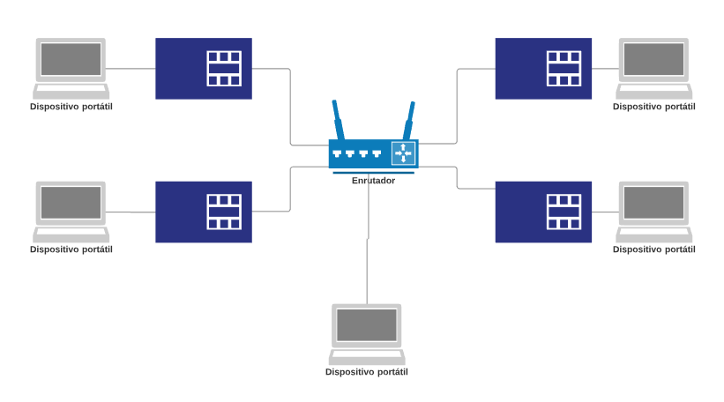
GRUPO 1
GRUPO 2
GRUPO 3
GRUPO 4
PROFESOR

